Slide 1

2 磁场对电流的作用
教科版物理九年级上册 第8章 电磁相互作用

Slide 2
紧盯目标
1、磁场对通电导线的作用
2、让线圈在磁场中转起来
3、电动机与人类文明

Slide 3
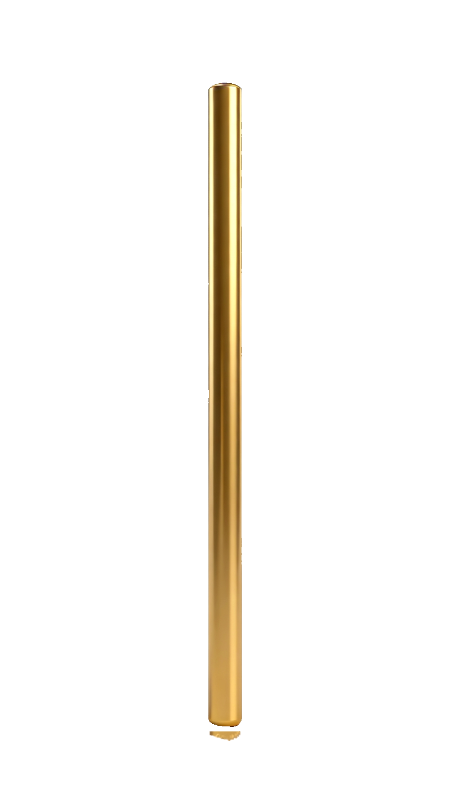
新课导入
如何不碰到这个铜棒而让它动起来？改变它的运动状态？

Slide 4
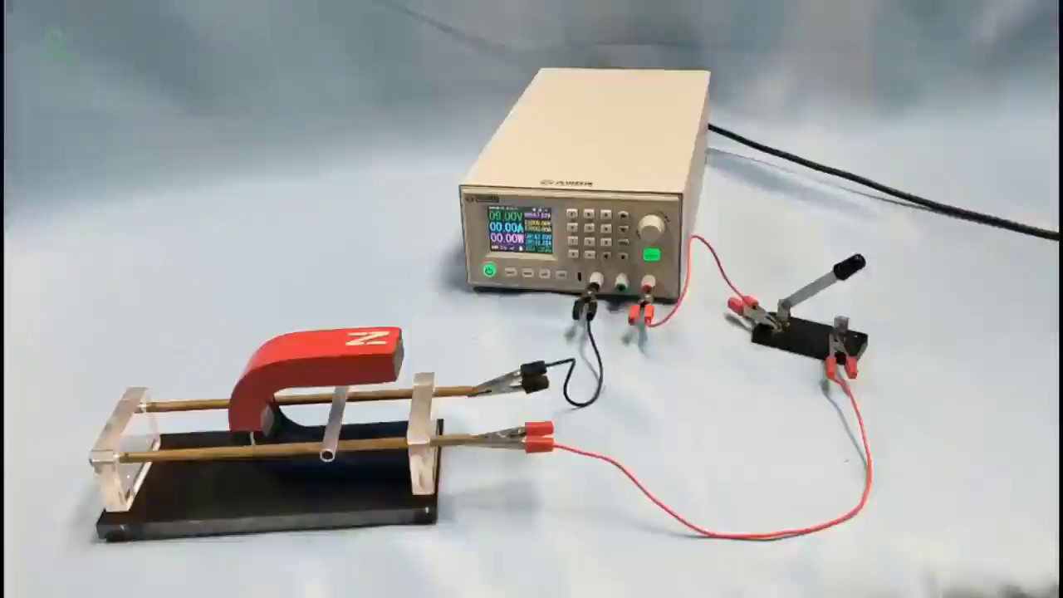
一 磁场对通电导线的作用
视频来源于希沃平台
通电导体在磁场中受力的作用。

Slide 5
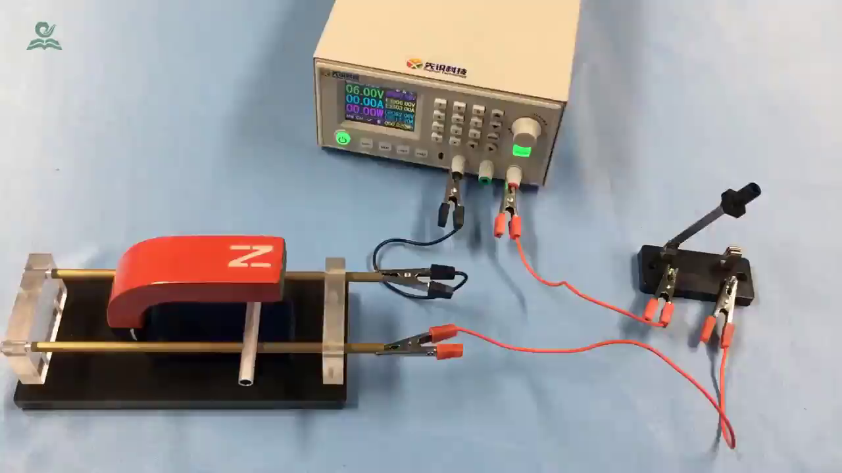
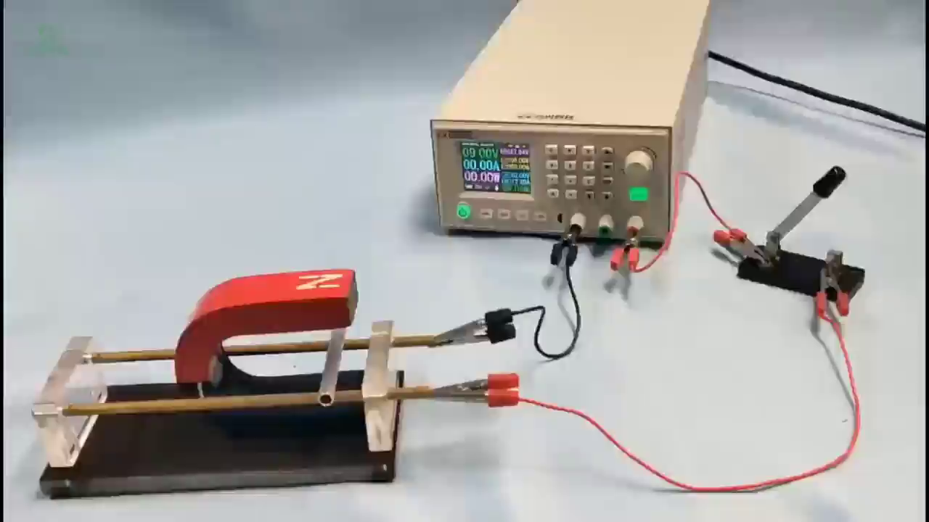

一 磁场对通电导线的作用
视频来源于希沃平台
电流方向和磁场方向都改变，磁场中导体运动方向却不变了。
电流方向不变，改变磁场方向，磁场中导体运动方向发生了改变。
磁场方向不变，改变电流方向，磁场中导体运动方向也发生了改变。

Slide 6
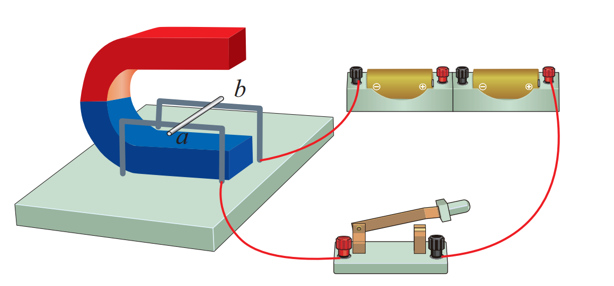
一 磁场对通电导线的作用
通电导体在磁场中受力的作用。
力的方向与电流的方向、磁场的方向有关。
电能可以转化为机械能。

Slide 7
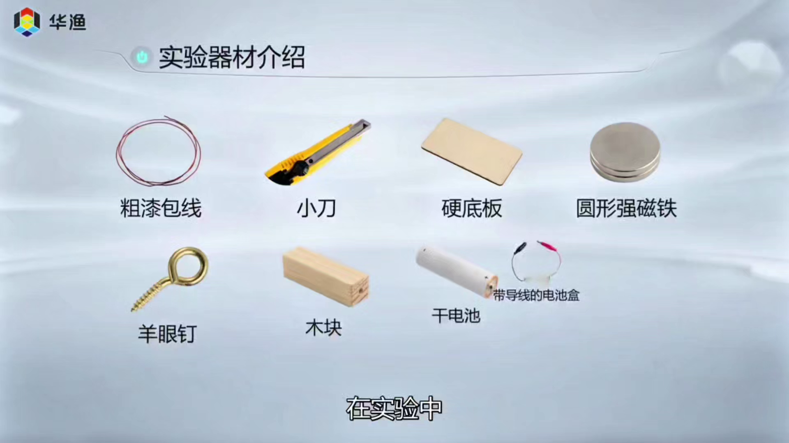
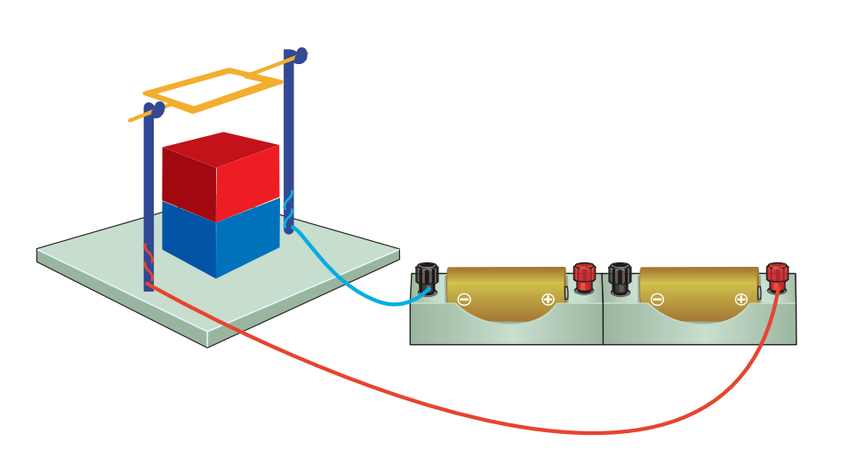
二 让线圈在磁场中转动起来
实验中的直导线运动一段距离就会离开场，很难持续地运动。那么线圈可以持续地转动吗？
视频来源于抖音平台

Slide 8
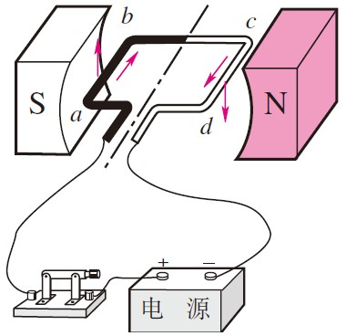
二 让线圈在磁场中转动起来
通电线圈在磁场中两边受力，但方向相反，发生顺时针转动。

Slide 9
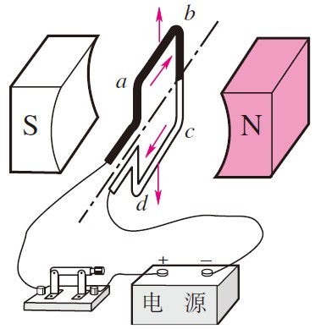
二 让线圈在磁场中转动起来
当线圈的平面与磁场垂直时，通电线圈受平衡力作用，达到平衡位置。这时由于惯性，线圈还会继续转动。

Slide 10
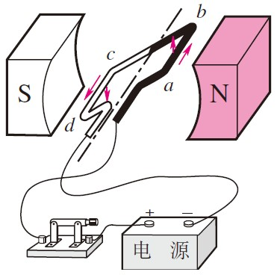
二 让线圈在磁场中转动起来
线圈靠惯性越过平衡位置后，磁场力作用的结果使线圈逆时针旋转。

Slide 11
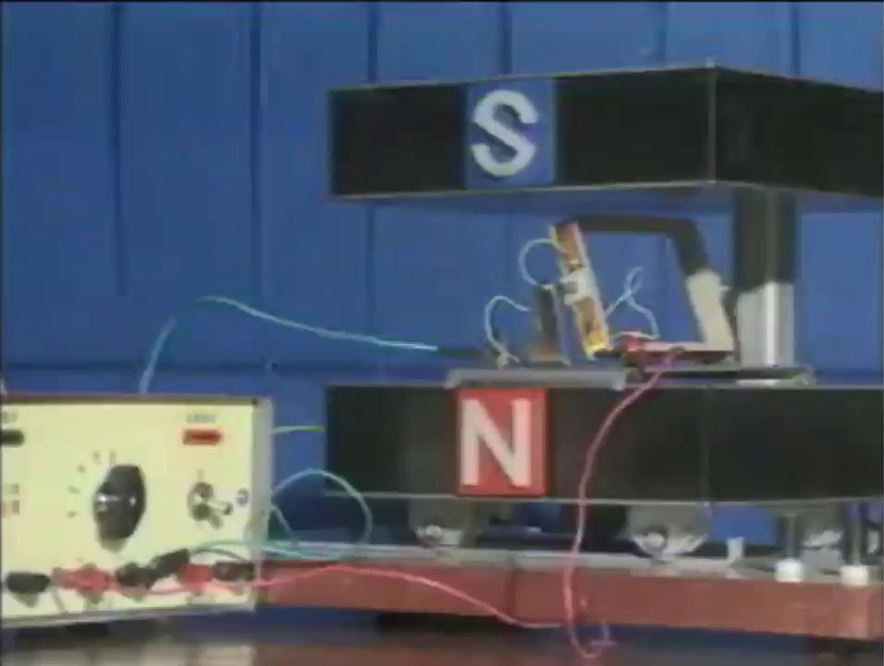
二 让线圈在磁场中转动起来
通电线圈最后静止在平衡位置。
视频来源于希沃平台

Slide 12
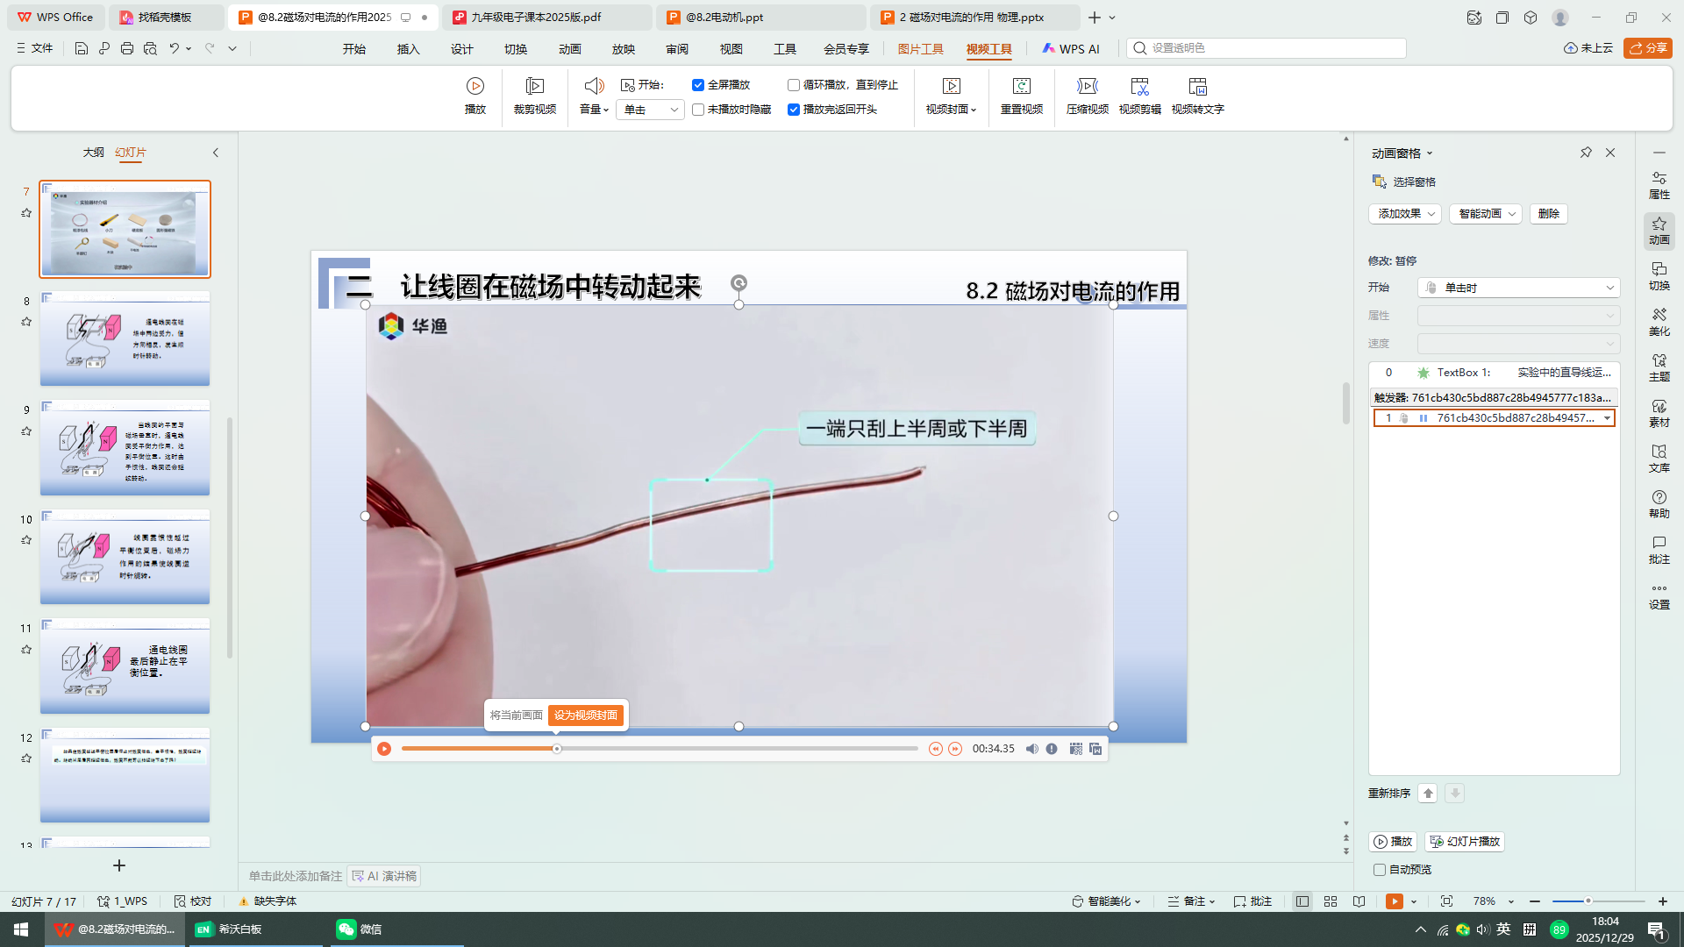
二 让线圈在磁场中转动起来
刚刚实验中，一端只刮掉一半的绝缘漆，平衡位置过后，由于惯性，线圈继续转动完另外半圈。

Slide 13
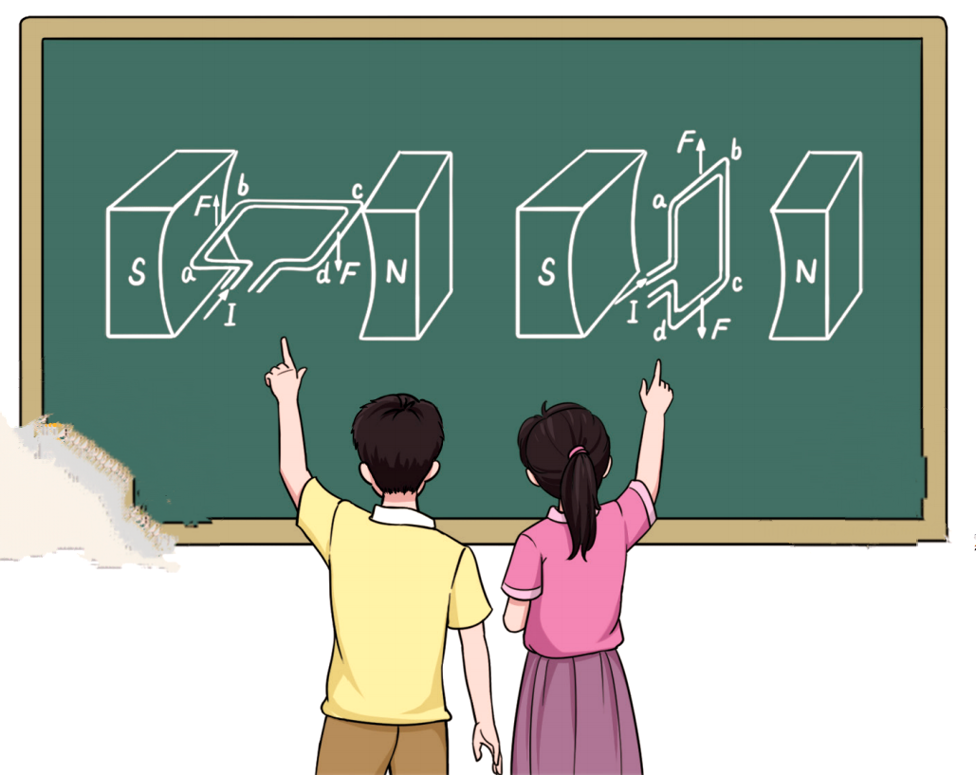
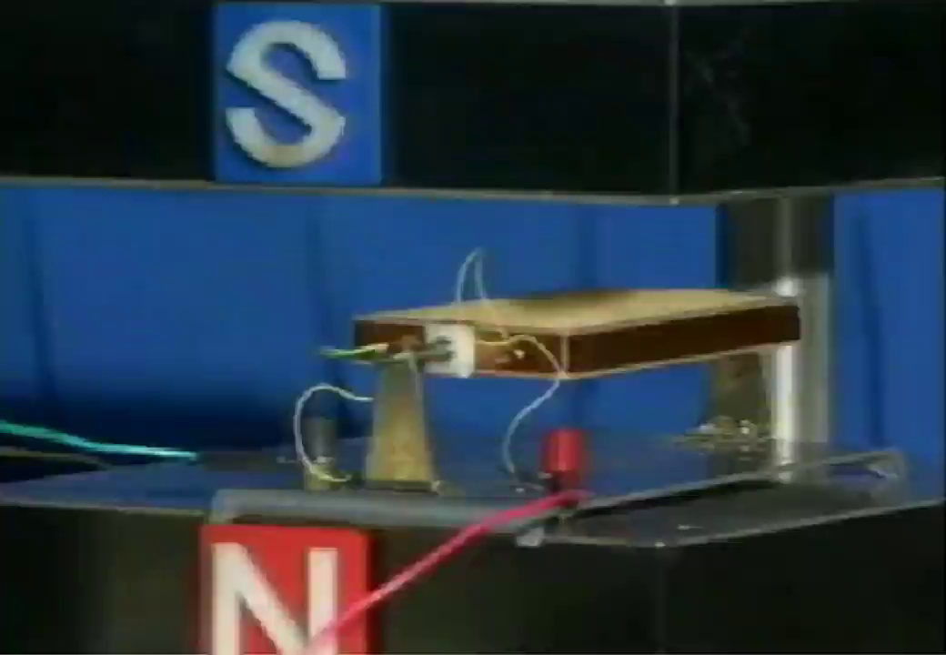
二 让线圈在磁场中转动起来
视频来源于希沃平台
如果在线圈转动的后半周，不是停止给线圈供电，而是设法改变后半周的电流方向，使线圈在后半周也获得动力，线圈不就能转得更平稳了吗？

Slide 14
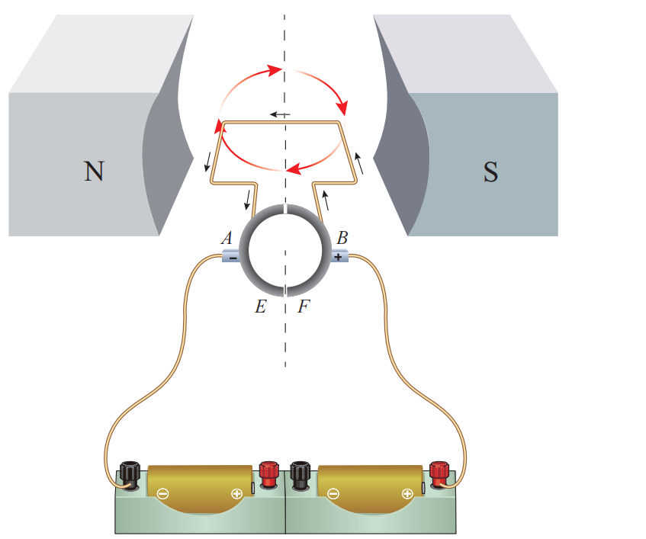
二 让线圈在磁场中转动起来
通过换向器可以使线圈中电流每半周改变一次。
电刷
换向器
两个
铜半环

Slide 15
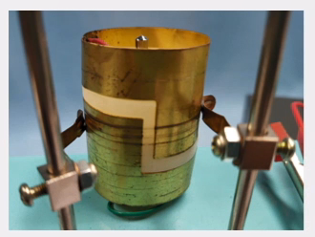
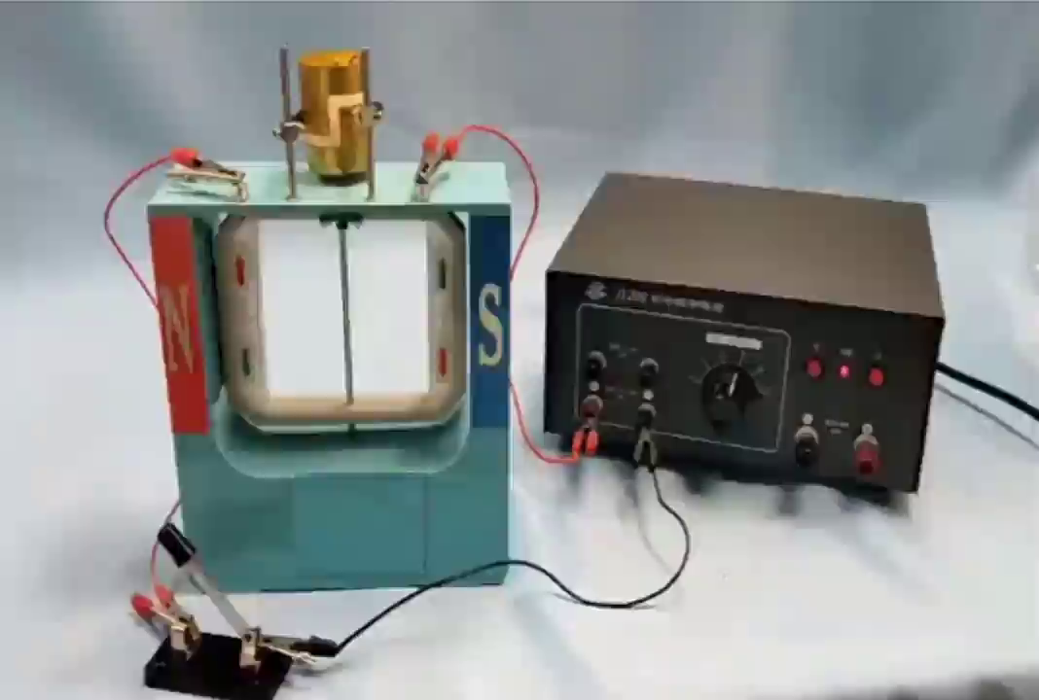
二 让线圈在磁场中转动起来
视频来源于希沃平台

Slide 16
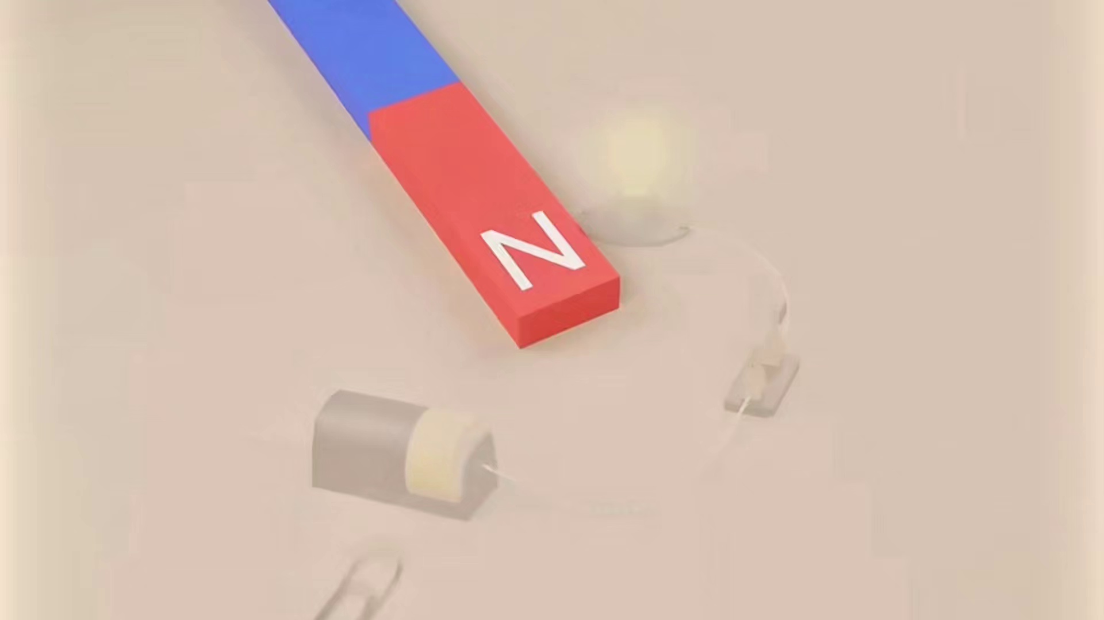
二 让线圈在磁场中转动起来
让我们一气呵成地了解一下电动机。
视频来源于抖音平台

Slide 17
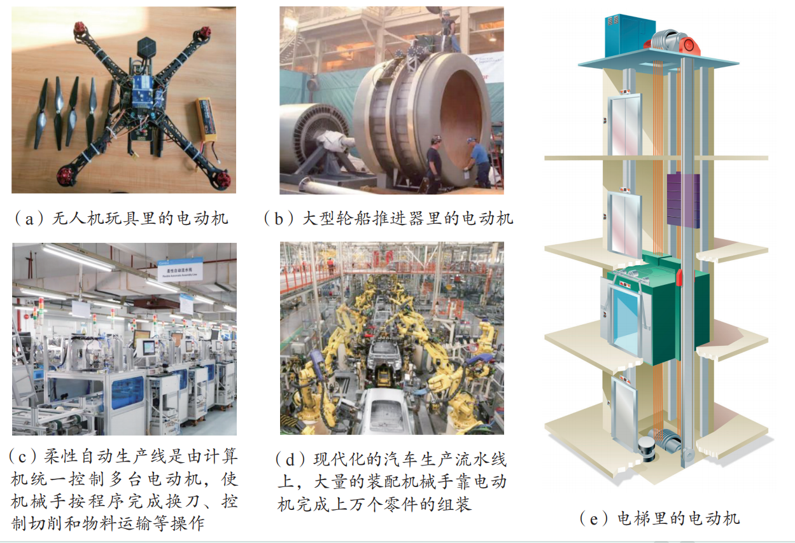
三 电动机与人类文明

Slide 18
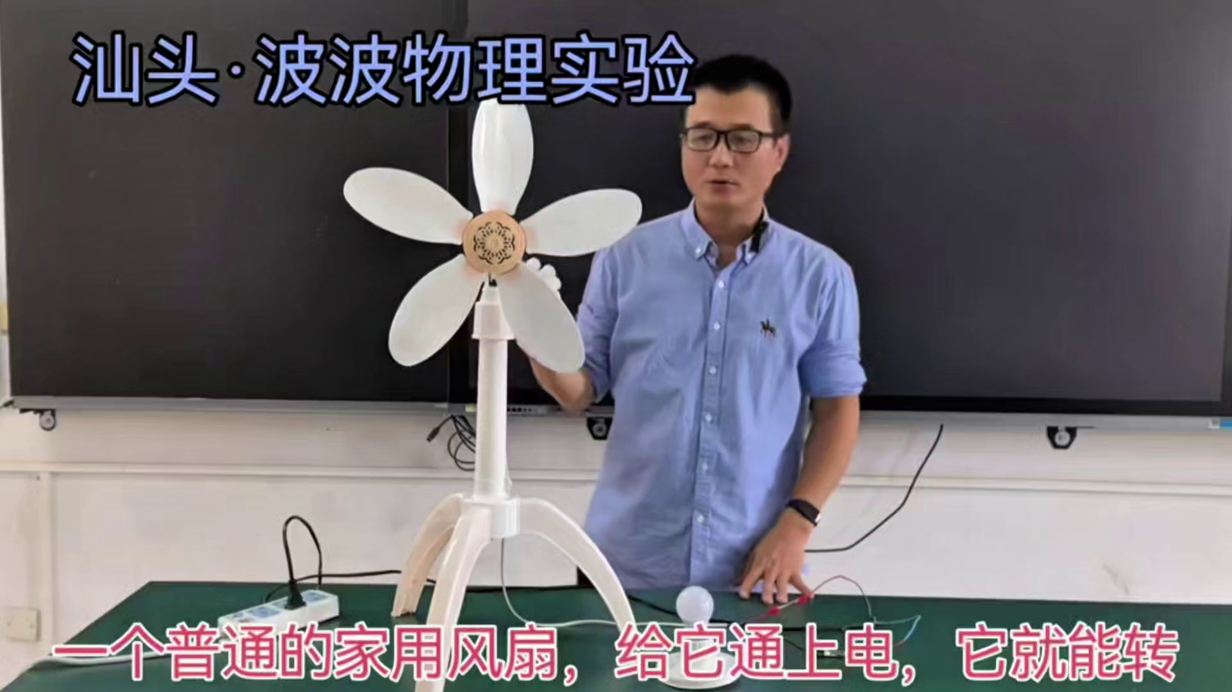
四 电动机与发电机：逆向思维
电动机秒变发电机

Slide 19
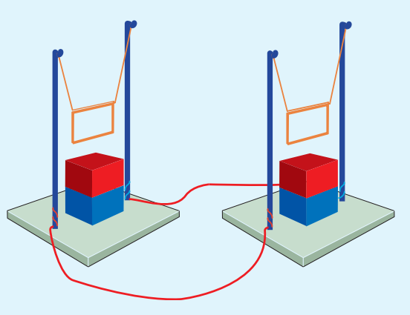
五 电动机与发电机：能不能实现永动机
一个线圈在磁场中摆动，观察另一个线圈是否摆动，并从能量角度来对比分析这个过程：线圈在磁场中摆动、产生电流的过程中，能量怎样转化；通电线圈在磁场中受力的作用而运动时，能量怎样转化。

